Slide 1
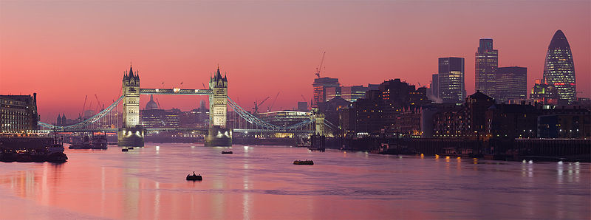
Tower Brigde!
Lokalizacja: Londyn obok Tower of London

Slide 2
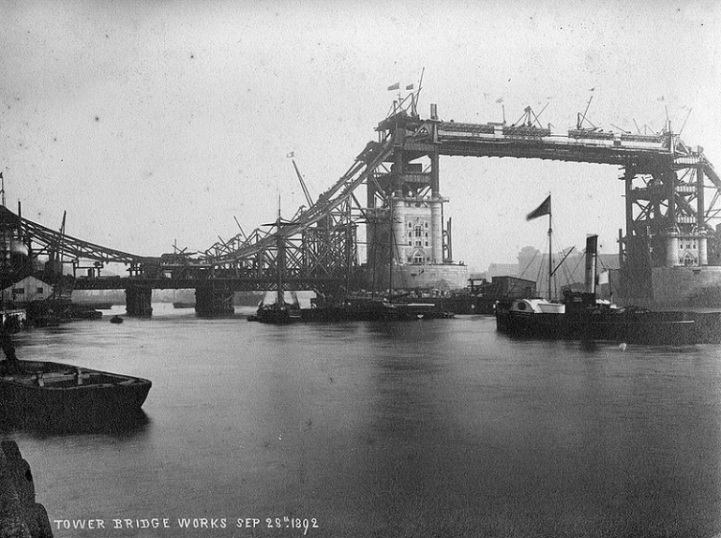
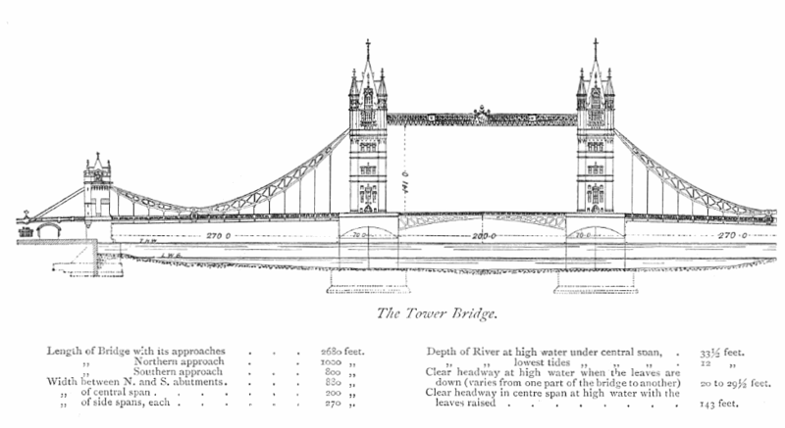
Historia
W procesji....
Był zbudowany aby rozwiązać problem z połączeniem obu stron Londynu. Po pierwsze w 1876, Special Bridge or Subway Committee zaorganizował konkurs , ale dopiero w 1884 projekt Bazalgette’a został zaakceptowany.
Zaczynali budować w 1886 i skonczyli w 1894 (8 lat). Całkowity koszt budowy był £1,184,000 (£100 miliony w 2011)!! Most został oficjalnie otwarty w dniu 30 czerwca 1894 roku.
Projekt: Joseph Bazalgette

Slide 3
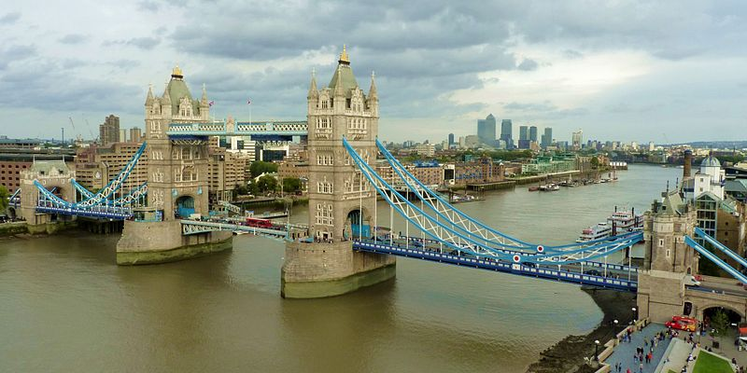
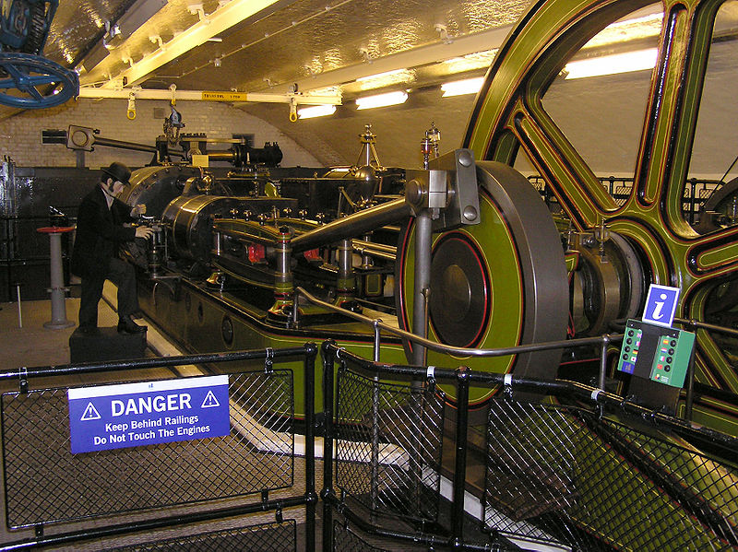
Budowa
Charakterystycznym elementem mostu są dwie wieże główne, połączone u góry dwoma pomostami - kładkami dla pieszych, zawieszonymi 34 m nad jezdnią i przeszło 44 m nad oznaczeniem górnego poziomu w rzece. Środkową część mostu stanowią dwa podnoszone przęsła. Są to dwa gigantyczne skrzydła, każde o wadze 1 200 ton, uniesione w górze.
Posiada układ hydrauliczny że nadal się używa, ale nie których część z oryginalnego mechanizm działania są w muzeum Bridge’s Museum.

Slide 4
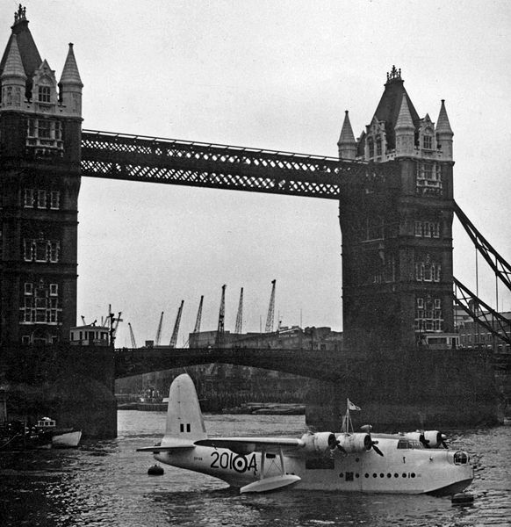
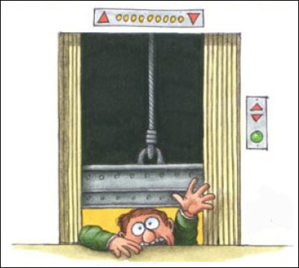
Wypadki
Hawker Hunter Tower Bridge incident (05/ 04/ 1968) – To był kiedy pilot RAF-u Hawker Hunter wykonował nieautoryzowane manewrów na Tower Bridge, z okazji pięćdziesiątej rocznicy powstania Royal Air Force, jak i demonstracji przeciwko rządowipremiera Harolda Wilsona.
W dniu 11 maja 2009, sześć osób zostało uwięzionych i rannychcpod windą, która spadła z wysokości 10 stóp (3m)!!

Slide 5
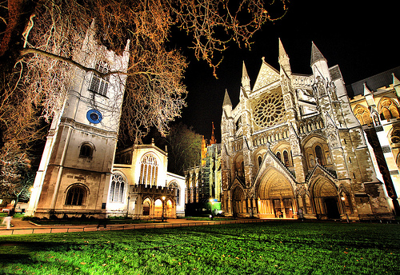
Westminster Abbey
Lokalizacja: Obok katedry w Canterbury i katedry św. Pawła w londyńskim City

Slide 6
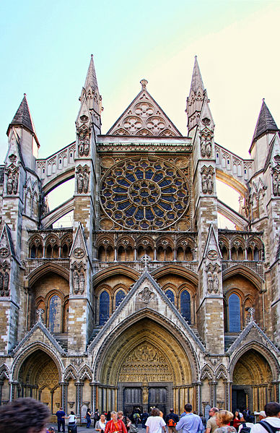
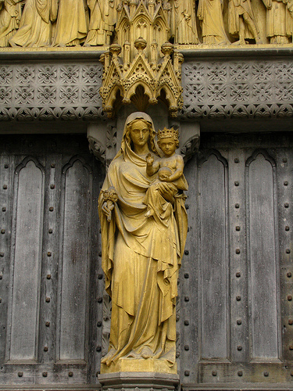
Historia
Według legend pierwsza świątynia powstała w roku 616 na miejscu, które nazywano wówczas Thorney Island.Prawie 250 lat później Edward Wyznawca, który z powodów politycznych nie mógł dotrzymać ślubów, w zamian za zwolnienie z tych ślubów, zgodnie z sugestią papieża, miał przebudować opactwo. Przebudowa miała miejsce w 1045-1050 (w stylu romańskim). W 1220 Henryk III dobudował Lady Chapel, a 25 lat później rozpoczął gruntowną przebudowę całego opactwa w kształcie, który zachował się do dziś (Styl gotyk angielskiego).

Slide 7
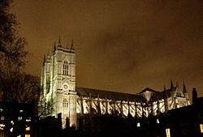
Pochówki
Na terenie opactwa pochowanych jest ok. 3300 zmarłych!!! Wśród nich wybitni poeci i pisarze, muzycy, aktorzy, uczeni, politycy i architekci:
*Charles Dickens;
*William Shakespeare;
*Sir Issac Newton;
*Charles Darwin;
*Ben Jonson.

Slide 8
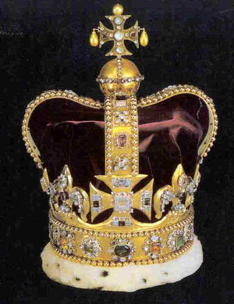
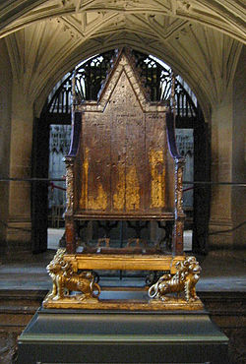
Koronacje
W roku 1066 odbyła się pierwsza koronacja w Opactwie Westminsterskim. Jako pierwszy został tam koronowany Wilhelm Zdobywca. Od tamtego czasu prawie wszystkie koronacje mają miejsce w Opactwie...

Slide 9
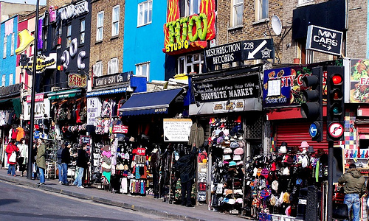
Camden Market
Lokalizacja: Dzielnica „Camden Town”

Slide 10
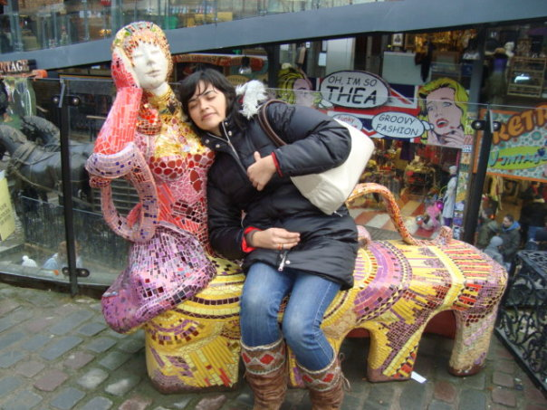
Co to jest?
Camden Market to nazwa kilku dość dużych, mieszczących się obok siebie targów, znajdujących się w sławnej, rozrywkowej dzielnicy Londynu – Camden Town. Jest to czwarta najpopularniejsza atrakcja Londynu, przyciągająca tu każdego weekendu setki tysięcy zwiedzających!!!
Tak duży jest , że szybko się zmęczysz ;)

Slide 11
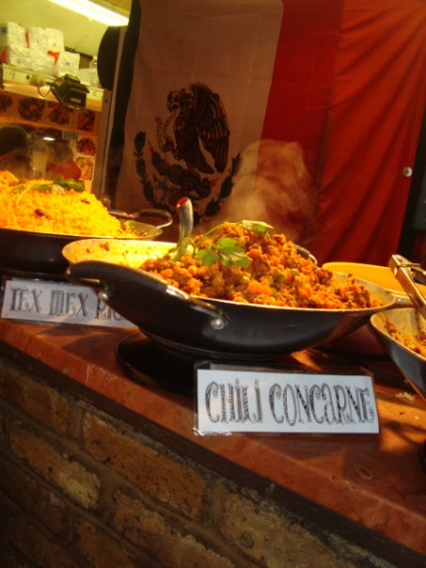
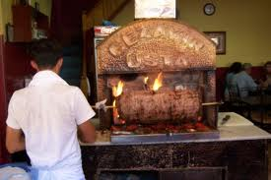
CO tam Znajdziesz?
Dużym powodzeniem cieszy się zwłaszcza targ z jedzeniem, na którym znaleźć można stoiska z potrawami ze wszystkich niemalże zakątków świata. Spróbować tu można pakistańskich szaszłyków, meksykańskich taco, tureckich kebabów, chińskich nudli, argentyńskich steków oraz polskich pierogów!!!

Slide 12
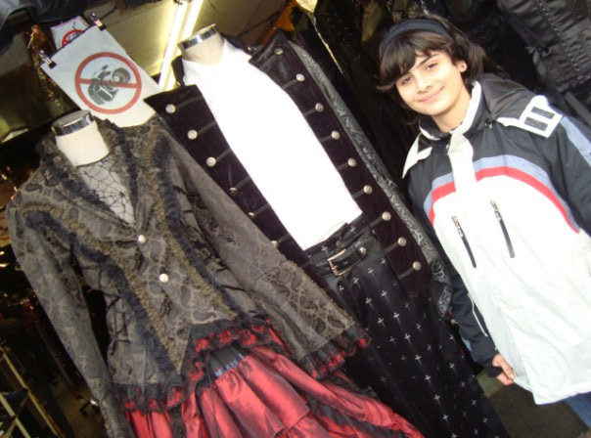
CO możesz robić?
Warto przespacerować się również wśród innych straganów, pełnych pięknych rękodzieł, pamiątek, tekstyliów, ubrań, a nawet mebli z różnych krajów świata. Sławny Camden Lock Market, mieszczący się obok kanałów, otwarty w 1974 roku był pierwszym bazarem z rękodziełem artystycznym, obecnie mającym dużo większy asortyment. Usytuowany obok, równie popularny Camden Stables Market jest sławnym centrum mody alternatywnej....

Slide 13
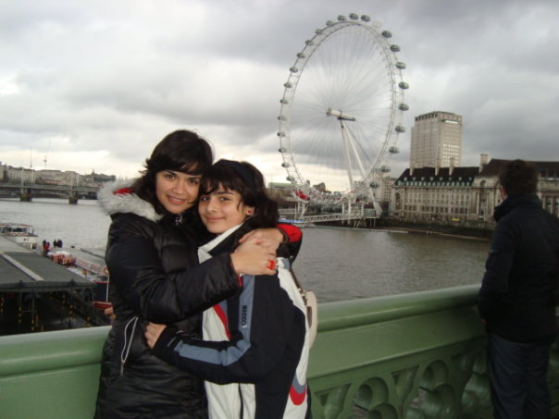
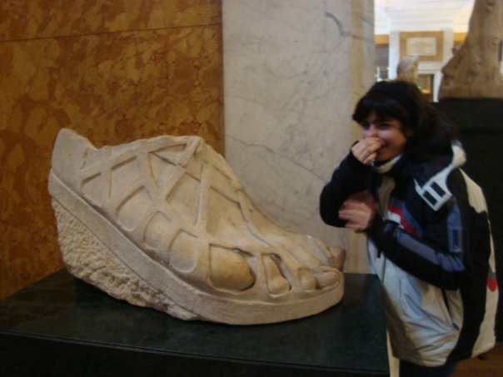
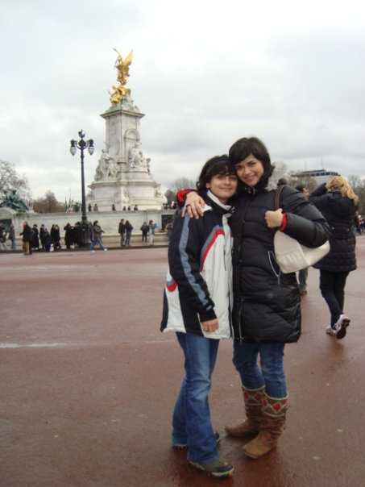
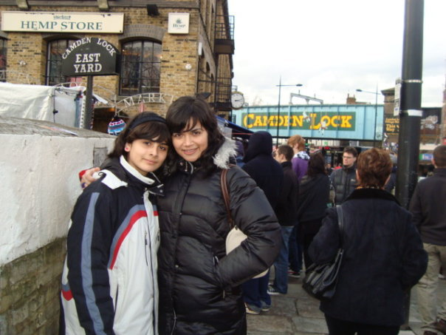
Dziękuję za uwagę!

